Slide 1
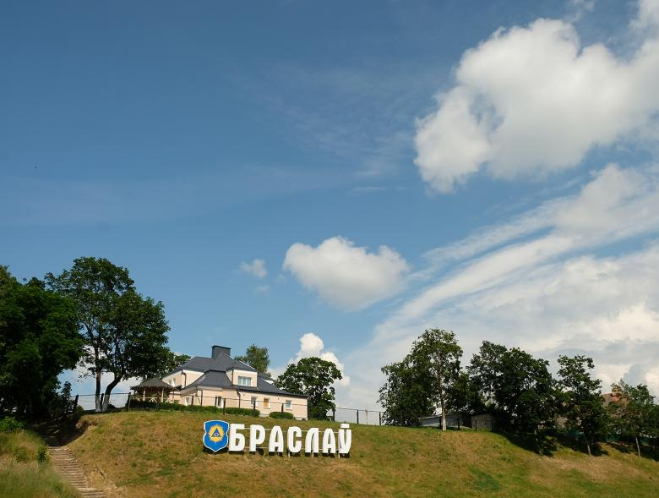


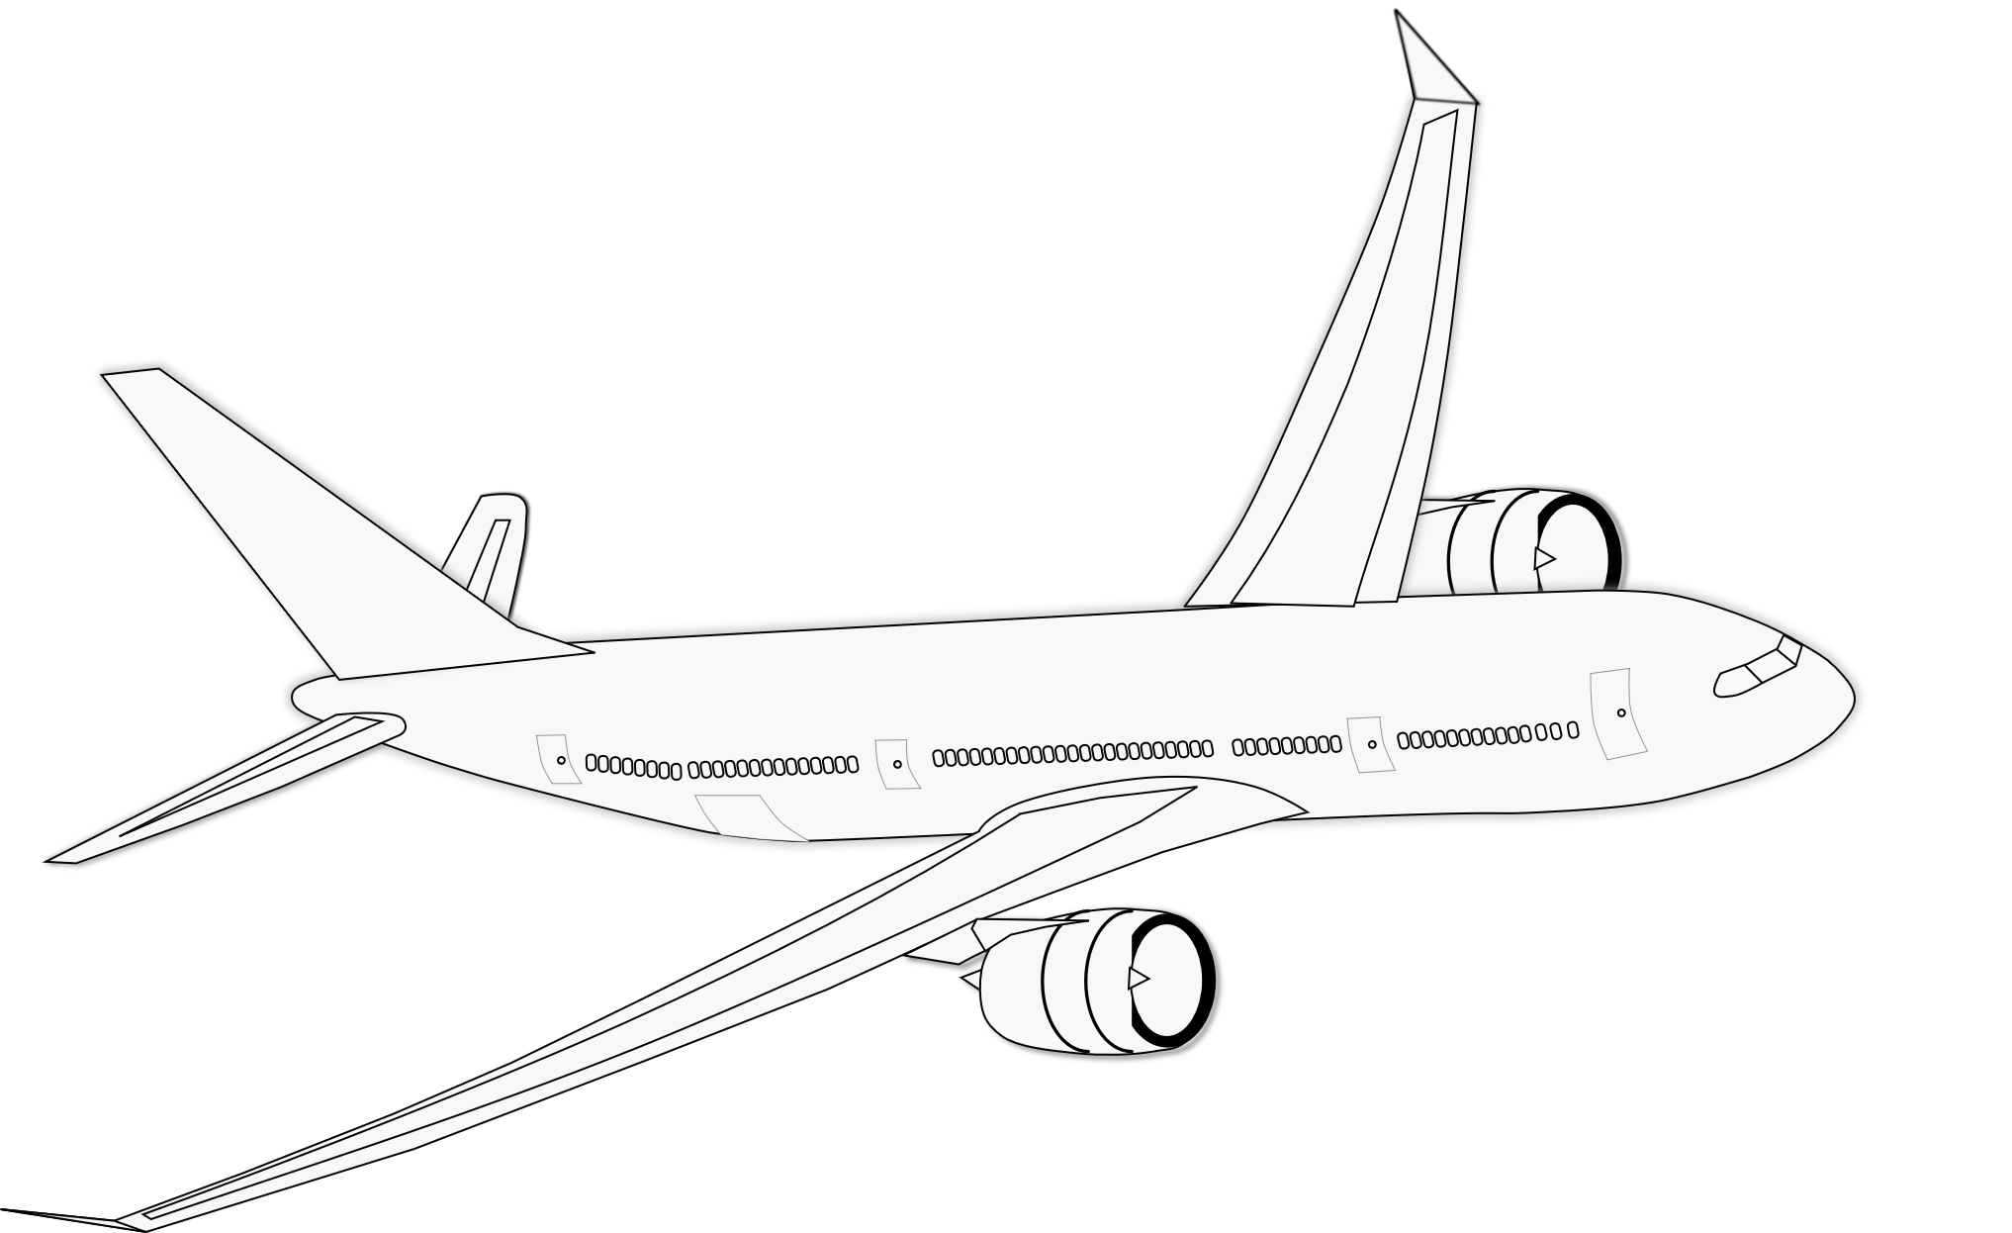


Календарь мероприятий 2026

Slide 2
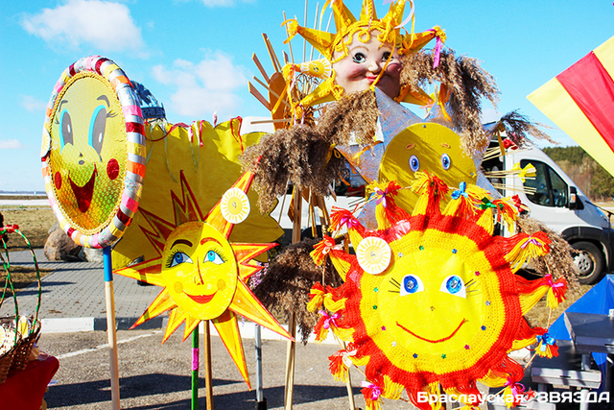
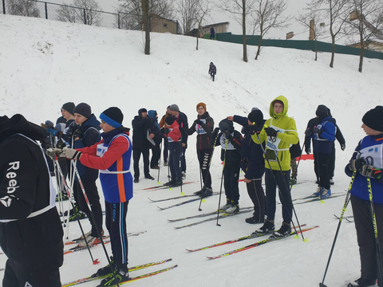
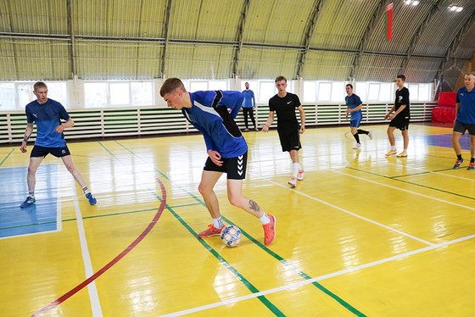
  ЗИМА
Наименование мероприятия | Организатор | Срок проведения
Праздничные мероприятия к Новому году и Рождеству | Сектор культуры Браславского районного исполнительного комитета | январь
Районные соревнования по мини-футболу «Кубок Браслава-2026» | Государственное учреждение «Районный физкультурно-спортивный клуб «Дривятич» | 30-31.01.2026
Соревнования по спортивному рыболовству «Рыбацкое счастье-2026» | Государственное учреждение «Районный физкультурно-спортивный клуб «Дривятич», Государственное природоохранное учреждение «Национальный парк «Браславские озера» | 07.02.2026
Парный турнир по настольному теннису, посвященный погибшему воину-интернационалисту Александровичу Валерию Брониславовичу | Государственное учреждение «Районный физкультурно-спортивный клуб «Дривятич», Браславский районный комитет общественного объединения «Белорусский республиканский союз молодежи» | 09.02.2026
Митинг ко Дню памяти воинов-интернационалистов | Отдел идеологической работы и по делам молодежи Браславского районного исполнительного комитета | 13.02.2026
Районный спортивно-художественный праздник «Браславская лыжня-2026», посвященный Году белорусской женщины | Сектор спорта Браславского районного исполнительного комитета, государственное учреждение «Районный физкультурно-спортивный клуб «Дривятич», отдел по образованию Браславского районного исполнительного комитета | 22.02.2026
Народное гуляние «Масленица» | Сектор культуры Браславского районного исполнительного комитета | 22.02.2026
Праздничный концерт, посвященный Дню защитников отечества и Вооруженных сил Республики Беларусь | Сектор культуры Браславского районного исполнительного комитета | 23.02.2026

Slide 3
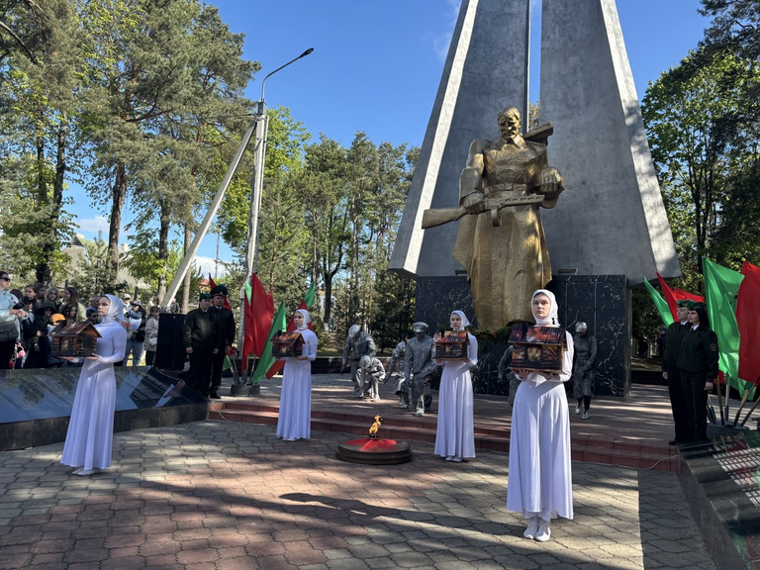
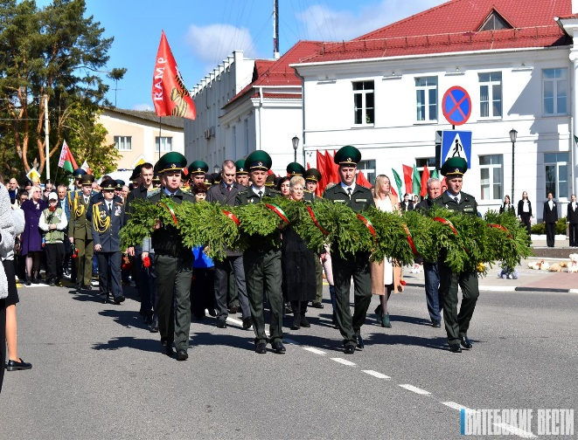
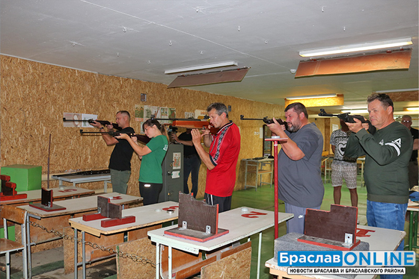
ВЕСНА
Наименование мероприятия | Организатор | Срок проведения
Праздничный концерт, посвященный Дню женщин | Сектор культуры Браславского районного исполнительного комитета | 06.03.2026
Торжественное мероприятие, посвященное Дню Конституции Республики Беларусь | Отдел идеологической работы и по делам молодежи Браславского районного исполнительного комитета | 15.03.2026
Круглогодичная спартакиада среди предприятий и организаций Браславского района | Государственное учреждение «Районный физкультурно-спортивный клуб «Дривятич» | Март-сентябрь 2026
Международная экологическая акция «Марш парков» | Государственное природоохранное учреждение «Национальный парк «Браславские озера» | Апрель
Велопробег «По мирной земле» | Государственное природоохранное учреждение «Национальный парк «Браславские озера» | 08.05.2026
Торжественные мероприятия, посвященные Дню Победы | Отдел идеологической работы и по делам молодежи Браславского районного исполнительного комитета, сектор культуры Браславского районного исполнительного комитета | 09.05.2026

Slide 4
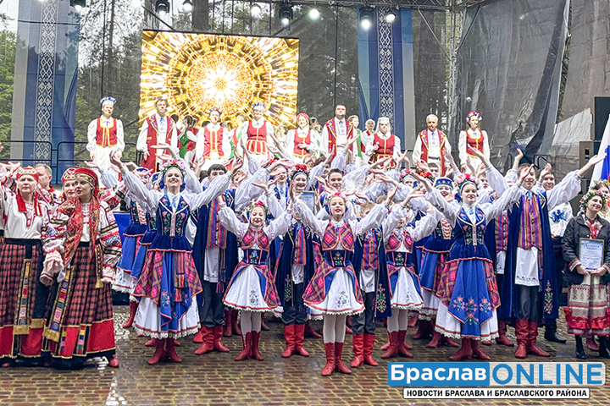
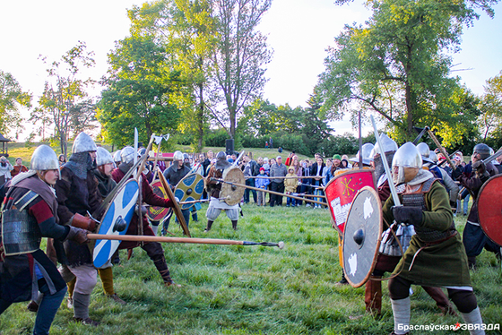
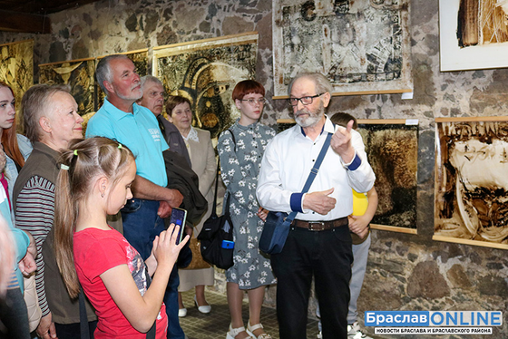
ВЕСНА
Наименование мероприятия | Организатор | Срок проведения
Торжественные мероприятия, посвященные Дню Государственного флага, Государственного герба и Государственного гимна Республики Беларусь | Отдел идеологической работы и по делам молодежи Браславского районного исполнительного комитета | 10.05.2026
Библионочь | Сектор культуры Браславского районного исполнительного комитета | Май
Акция «Ночь музеев» | Сектор культуры Браславского районного исполнительного комитета | Май
Международный праздник традиционной культуры «Браславские зарницы» | Сектор культуры Браславского районного исполнительного комитета | 22-24 мая
Праздник средневековой культуры «Меч Брачислава» | Сектор культуры Браславского районного исполнительного комитета | 23 мая
Открытый Кубок Республики Беларусь по ралли-спринту 2 этап | Общественное объединение «Белорусская автомобильная федерация» | Май
Региональный этап республиканских соревнований по футболу «Чемпионат Республики Беларусь по футболу 2026 года среди мужских команд второй лиги» | Управление спорта Витебского областного исполнительного комитета, Витебское областное общественное объединение «Федерация футбола», сектор спорта Браславского районного исполнительного комитета | Май – октябрь (согласно графика проведения)

Slide 5
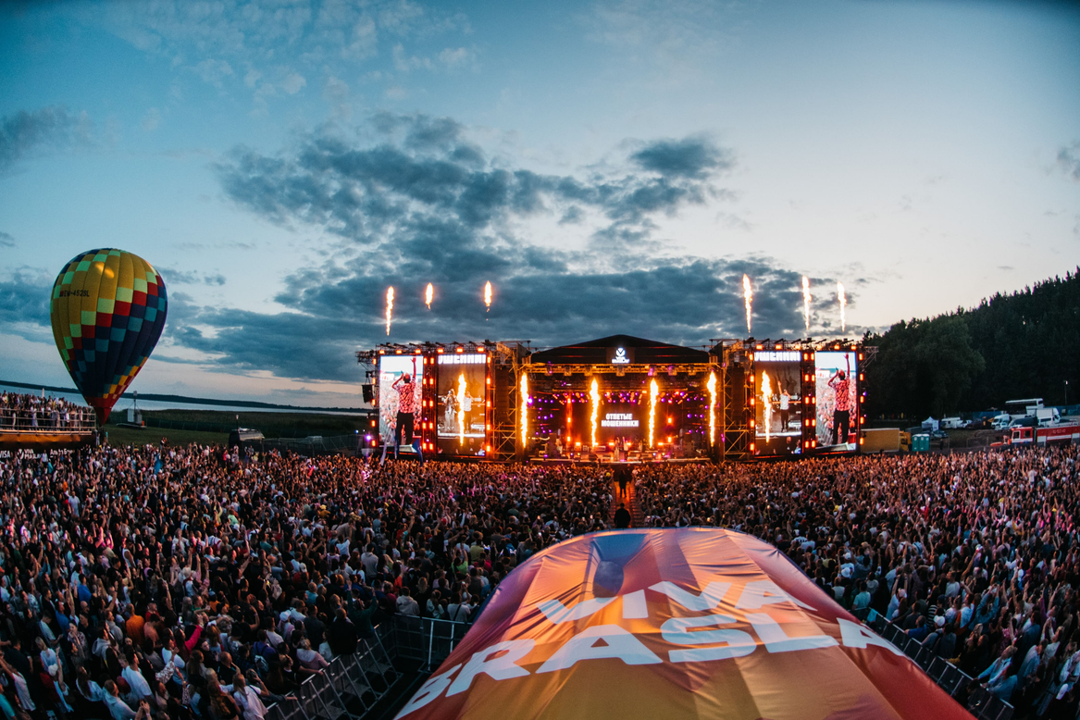
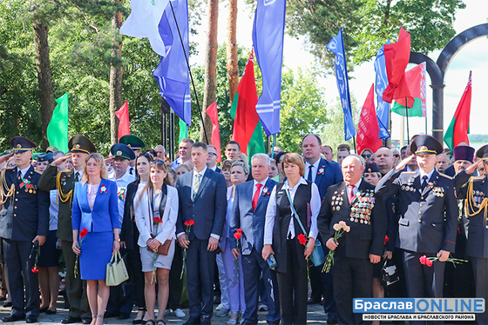
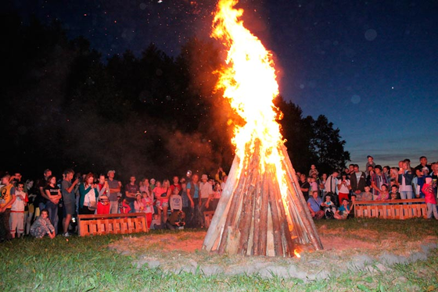
ЛЕТО
Наименование мероприятия | Организатор | Срок проведения
Экологический праздник «Клёвый Браслав» | Государственное природоохранное учреждение «Национальный парк «Браславские озера» | 06.06.2026
Районный туристический слет | Государственное учреждение «Районный физкультурно-спортивный клуб «Дривятич» | Июнь
Республиканские соревнования по кросс-триатлону | Общественное объединение «Белорусская федерация триатлона» | Июнь
Праздничные мероприятия, посвященные Дню Независимости Республики Беларусь | Отдел идеологической работы и по делам молодежи Браславского районного исполнительного комитета, сектор культуры Браславского районного исполнительного комитета | 03.07.2026
Праздник народного календаря «Купалье» | Сектор культуры Браславского районного исполнительного комитета | Июль
Спортивно-музыкальный фестиваль «Вива Браслав» | Общество с ограниченной ответственностью «Левол Групп» | Июль
День семейного отдыха «БРАСЛАВ.Август.ПАТИ» | Сектор культуры Браславского районного исполнительного комитета | Август
Празднование дня Матери Божьей Королевы Озер | Религиозная община «Приход Рождества Матери Божьей в г.Браславе Витебской епархии Римско-католической Церкви в Республике Беларусь» | Август

Slide 6
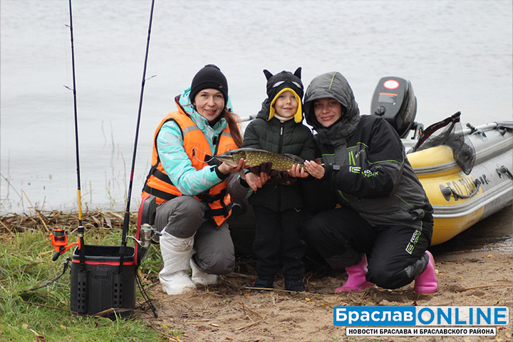
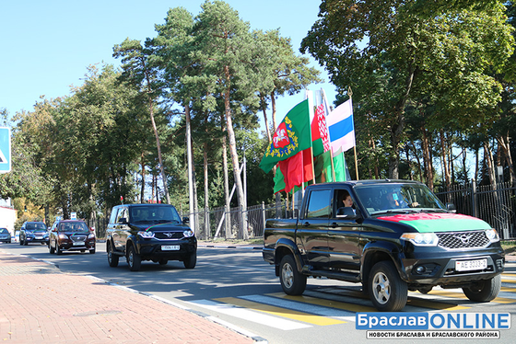
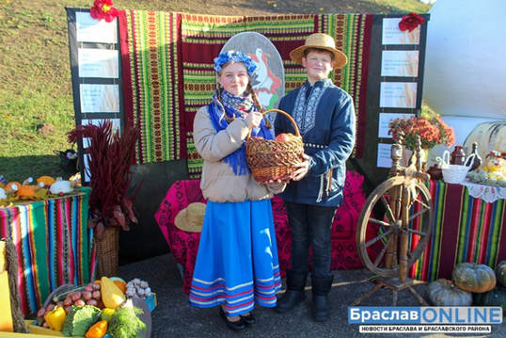
ОСЕНЬ
Наименование мероприятия | Организатор | Срок проведения
Торжественные мероприятия, посвященные Дню народного единства | Сектор культуры Браславского районного исполнительного комитета | Сентябрь
Спортивно-массовое мероприятие «Забег единства» | Государственное учреждение «Районный физкультурно-спортивный клуб «Дривятич» | 17.09.2026
Районные соревнования по мини-футболу «Турнир друзей-2026» | Государственное учреждение «Районный физкультурно-спортивный клуб «Дривятич» | Сентябрь
Туристическое мероприятие «Дыхание осени» | Государственное природоохранное учреждение «Национальный парк «Браславские озера» | 26.09.2026
Соревнования по спортивному рыболовству «Браславский спиннинг 2026» | Государственное учреждение «Районный физкультурно-спортивный клуб «Дривятич», Государственное природоохранное учреждение «Национальный парк «Браславские озера» | 10.10.2026
Чемпионат Республики Беларусь по ралли. Международные соревнования по ралли «Славянский Кубок» | Общественное объединение «Белорусская автомобильная федерация» | Октябрь
Районный фестиваль-ярмарка тружеников села «Дожинки» | Сектор культуры Браславского районного исполнительного комитета | Октябрь

Slide 7
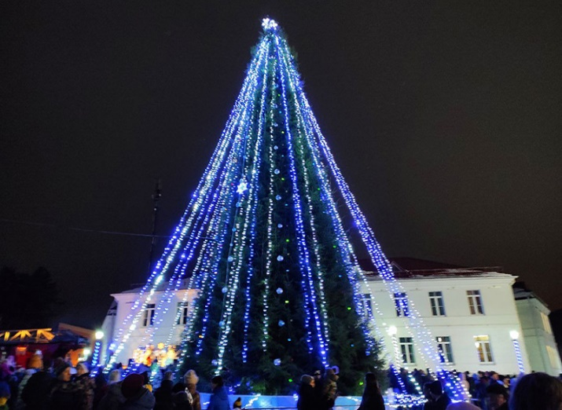
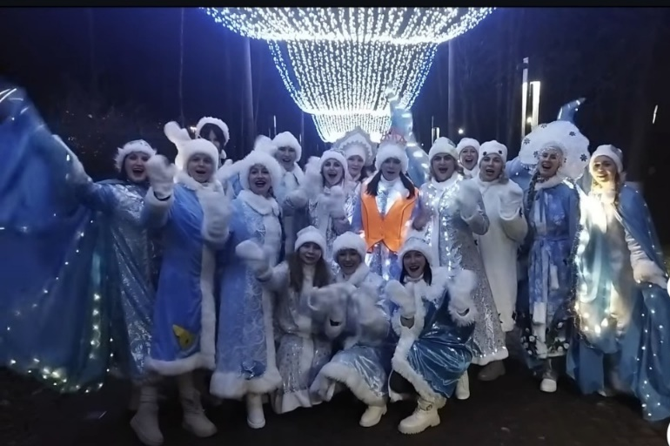
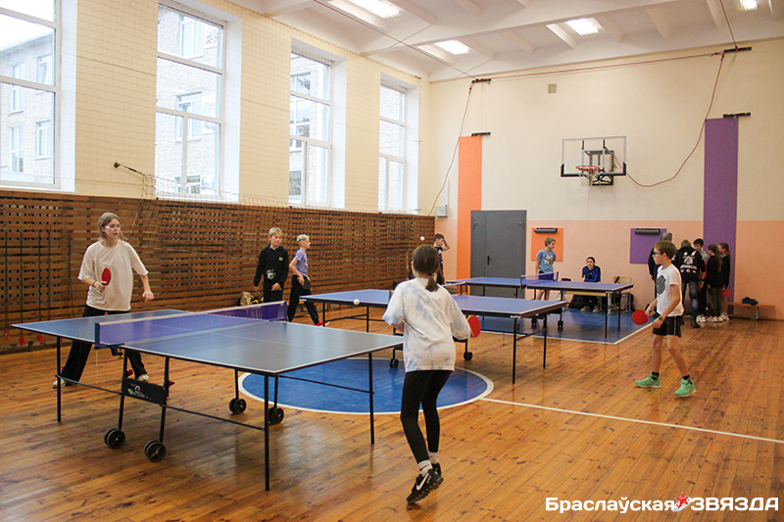
  ОСЕНЬ-ЗИМА
Наименование мероприятия | Организатор | Срок проведения
Открытый турнир по настольному теннису, посвященный Дню отказа от курения | Государственное учреждение «Районный физкультурно-спортивный клуб «Дривятич», Браславский районный комитет общественного объединения «Белорусский республиканский союз молодежи» | Ноябрь
Открытый районный турнир по стрельбе из пневматического оружия «Золотая муха» | Государственное учреждение «Районный физкультурно-спортивный клуб «Дривятич» | Декабрь
Праздничные мероприятия к Рождеству и Новому году | Сектор культуры Браславского районного исполнительного комитета | Декабрь

